Slide 1


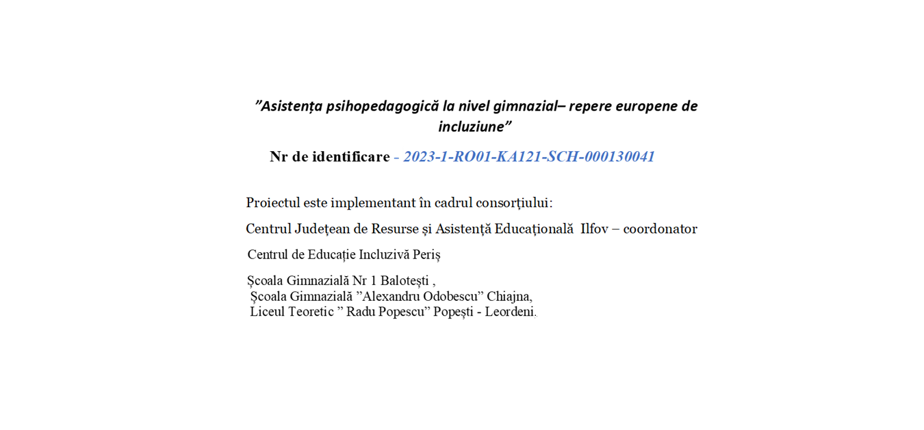

Slide 2
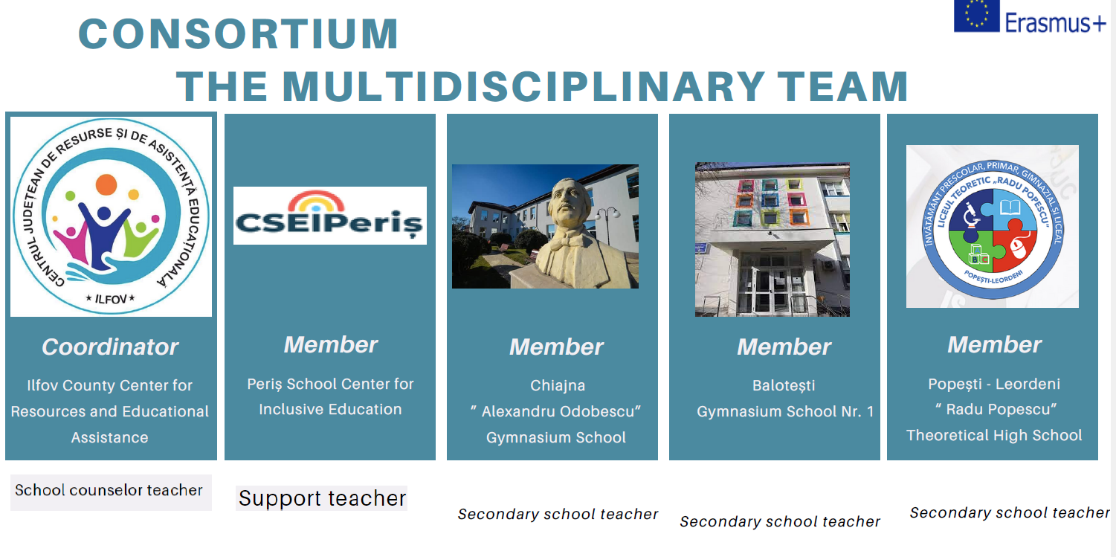

Slide 3

SCOPUL PROIECTULUI
Formarea unor echipe multidisciplinare de cadre didactice implicate în consilierea educațională - menită să contribuie, prin activități specifice, la dezvoltarea unui mediu educațional incluziv care promovează și valorizează diversitatea, fapt care ar determina creșterea participării școlare active a elevilor.

Slide 4
COMPETENȚE VIZATE
Competențe necesare pentru depășirea obstacolelor și stereotipurilor structurale ale sistemului care îl fac pe profesor să nu poată răspunde la eterogenitatea nevoilor elevilor.
Competențe necesare pentru: îmbunatățirea climatului organizațional școlar, susținerea stării de bine a elevilor, dezvoltarea creativității, creșterea adaptabilității și a motivației elevilor.
Competențe necesare pentru îmbunatățirea colaborării între membrii grupului /clasei prin crearea unor proiecte comune în care fiecare membru se alatură și elaborează părți ale întregului folosind modalități de învățare și aplicare specifice particularităților personale.
Competențe necesare pentru: participarea activă la demersul de management al clasei in context incluziv, imbunatatirea intelegerii altor culturi europene, experimentarea/ valorificarea particularităților fiecăruia, dezvoltarea unei motivații în activitatea de zi cu zi, dezvoltarea unui sentiment de cetățenie și identitate europeană în care își are locul specificul culturii naționale din care face parte.

Slide 5


Prima mobilitate
Diversity in the classroom: Teaching tolerance and Overcoming prejudices and discrimination
Loc de desfășurare: Bolognia, Italia
Perioada de desfășurare: 18.02.2024- 23.02.2024

Slide 6
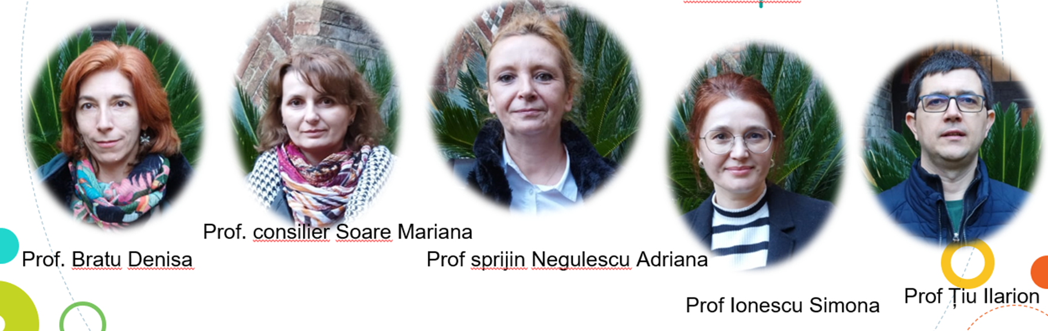
Echipa de curs

Slide 7
Planificarea activităților
19 februarie
20 februarie
21 februarie
22 februarie
23 februarie
Diversitatea
Elemente specifice culturii proprii
Provocări din școlile multiculturale
Identitate- modele
Stereotipuri și prejudecăți în școală
Stereotipuri
Prejudecăți
Discriminare
Crearea unei clase tolerante și incluzive
Managementul conflictelor

Slide 8
Competențe dobândite
COMPETENȚE LINGVISTICE
• abilități îmbunătățite de limba engleză scrisă și orală în timpul cursului;
• o mai mare încredere în utilizarea limbii engleze vorbite.
COMPETENȚE LEGATE DE LOCUL DE MUNCĂ
Competența de a învăța să înveți
Familiarizarea cu conceptele cheie în ceea ce privește recunoașterea și promovarea diversității
Împărtășirea și discutarea de exemple concrete, idei și resurse care să inspire cadrele didactice
A învăța cum putem înfrunta stereotipurile și prejudecățile, dezvoltând sensibilități culturale și toleranță
A explora diferite puncte de vedere prin participarea la exerciții și prin povești
A învăța noi metode și instrumente de predare care pot fi aplicate pentru a promova diversitatea și toleranța în clasă.
COMPETENȚE ORGANIZAȚIONALE
îmbunătățirea abilității de a colabora în echipăîntr-un context multicultural
COMPETENȚE DE COMUNICARE
Îmbunătățirea abilităților legate de socializare cu colegi din țări europene

Slide 9
Mesajul echipei
Experiența Erasmus a adus împreună o echipa multidisciplinară care s-a implicat în activitățile de formare cu entuziasm și dorința de a cunoaște informații care ulterior vor deveni bune practici. Fiecare zi a mobilitatii ne-a pus la dispoziție informații teoretice actuale care alături de activitățile practice ne-au oferit resurse care vor fi valorificate în școală. Indiferent de disciplină predată, am conștientizat faptul că este esențial să punem accentul pe estomparea stereotipurilor și prejudecăților în sala de clasa pentru a asigura echitatea și dreptul tuturor elevilor de a-și atinge potențialul. Ne-am dezvoltat capacitatea de a recunoaște și de a gestiona stereotipurile și prejudecățile noastre personale, precum și de a crea un mediu incluziv și deschis în clasă, în care toți elevii se simt acceptați și valorizați. Suntem hotărâți să diseminăm cunoștințele și experiențele dobândite cu colegii noștri de la școală, pentru a promova o cultură a toleranței și incluziunii în întreaga noastră comunitate școlară. Prin colaborare și schimbul de bune practici, sperăm să contribuim la crearea unui mediu educațional mai echitabil și mai înțelegător pentru toți elevii noștri.

Slide 10

A doua mobilitate
Inclusive education - All Children Are Special !
Loc de desfășurare: Barcelona - Spania
Perioada de desfășurare: 04.03.2024- 08.03.2024

Slide 11
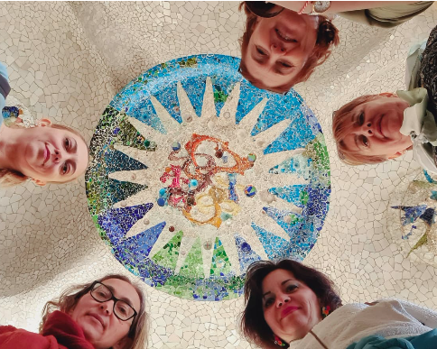


Participanți: echipa multidisciplinară - 5 persoane
Marcu Mihaela - reprezentant CJRAE – prof. consilier școlar
Matei Georgeta – reprezentant CSEI – prof. itinerant / de sprijin
Onac Iulia– profesor Școala Gimnazială Nr. 1 Balotești
Dragomir Irina – profesor Școala Gimnazială ” Al. Odobescu” Chiajna
Dogaru Mihaela - profesor Liceul Teoretic ” Radu Popescu ” Popești Leordeni

Slide 12
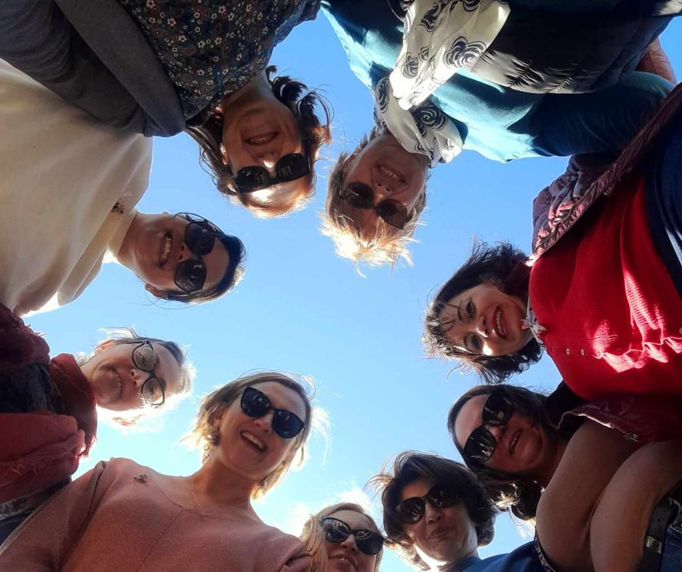
Diferiți, dar împreună!
Propune profesorilor să analizeze în profunzime particularitățile fiecărui elev, astfel încat, aceștia conștientizează varietatea stilurilor de învățare, varietatea punctelor forte/slabe care influețează învățarea, varietatea nevoilor și aptitudinilor de care dispun . Vor putea înțelege anumite situații. În clasa incluzivă - unii elevi se simt frustrați, alții simt că nivelul e prea scăzut și ei nu evoluează, iar alții simt prea multă presiune. Cursul oferă modele de învățare bazată pe jocuri în care fiecare elev (indiferent de nivel) este implicat și motivat să evolueze fără să se realizeze o comparație cu ceilalți, evidențiind evoluția personală.

Slide 13
Competențe dezvoltate conform
Europass Mobilyty
Diversitatea la clasă: provocările educaționale ale unei societăți diverse și într-o schimbare rapidă
Împărtășirea experiențelor și provocărilor în lucrul în școli diverse și multiculturale
Dezvoltarea competenței interculturale ca profesor
Stereotipuri și prejudecăți la școală: cum să opriți cercul vicios?
Cum să promovați toleranța și conștientizarea interculturală a elevilor?
Resurse pentru o clasă de succes, tolerantă și deschisă la minte
Lucrul în echipă
Obținerea puterii prin cooperarea grupului
Dezvoltarea abilităților interpersonale
Excelente abilități de comunicare în contactele zilnice
ABILITĂȚI ORGANIZAȚIONALE / MANAGERIALE
Acționați, învățați și lucrați într-un mediu multicultural
Îmbunătățirea cunoștințelor despre cultura, istoria și oamenii locale
Probarea cooperării europene în domeniul educației în cadrul programului Erasmus+ prin construirea de parteneriate, rețele internaționale respectând diferențele culturale

Slide 14
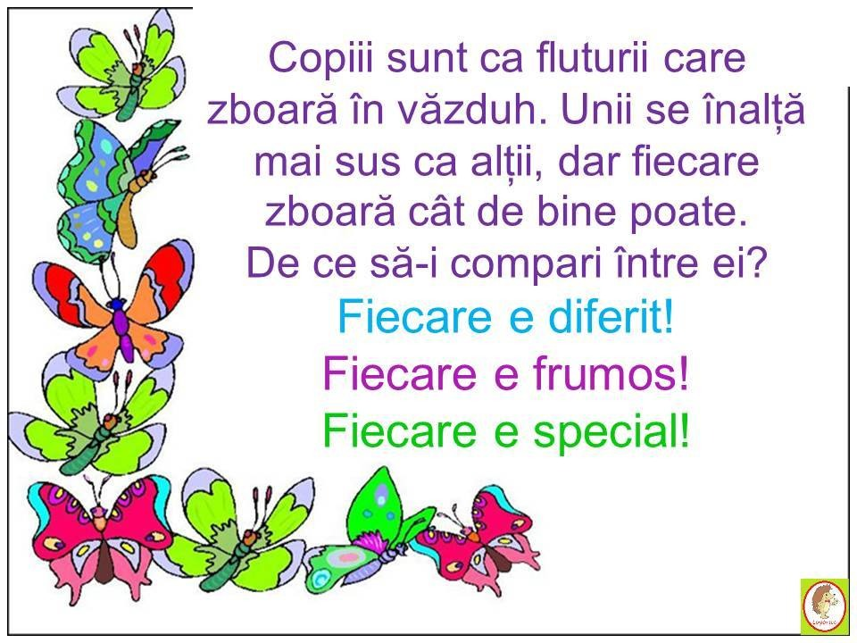
MESAJUL ECHIPEI PRIVIND EXPERIENȚA ERASMUS ȘI EDUCAȚIA INCLUZIVĂ
Participarea noastră la acest proict Erasmus+ are o importanță semnificativă în învățarea pe tot parcursul vieții. În calitate de profesori și personal educațional, obiectivul nostru este de a oferi elevilor noștri cunoștințele, abilitățile și atitudinile necesare pentru ca ei să fie autonomi și să se integreze în societatea nostră diversă și multiculturală.
Acest proiect nu a fost numai despre incluziunea în școli. Dincolo de cunoștințele pe care le-am dobândit, despre modul de lucru cu elevii cu CES, despre organizare, gestionare a timpului, munca în echipă, proiectul a fost și despre încredere, empatie, mindfulness și prietenie.
Cu implicare, dăruire, atenție la detalii și la nevoile copiilor cu cerințe educaționale speciale, școala ar fi mai primitoare pentru acești copii, iar toți ceilalți i-ar înțelege că pot fi valoroși și valorizați, chiar dacă sunt diferiți.

Slide 15


A treia mobilitate
”ESSENTIALS OF PROJECT MANAGEMENT - GIVE PLUS TO YOUR INSTITUTION WITH QUALITATIVE STANDARDS OF PMI”
MALTA
22-26.04.2024

Slide 16

ECHIPA DE CURS
  Prof. Dogaru Ion – Reprezentant Liceul Teoretic „ Radu Popescu” Popești Leordeni
  Prof. Cozma Rodica – Reprezentant Centrul De Educație Incluzivă Periș
  Prof. Geambasu Constanța Monica- Reprezentant C.J.R.A.E Ilfov
  Prof. Albu Simona MARIA – Reprezentant C.J.R.A.E Ilfov
  Prof. Martin ELENA Daniela – Reperezentant Școala Gimnazială ” Al Odobescu” Chiajna
  Prof. Negrea MĂDĂLINA Teodora - Reprezentant Școala Gimnazială Nr 1 Balotești

Slide 17
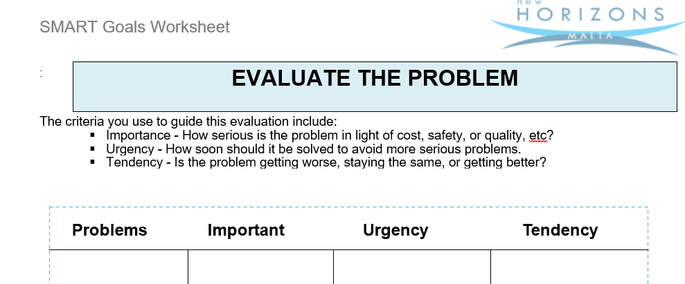

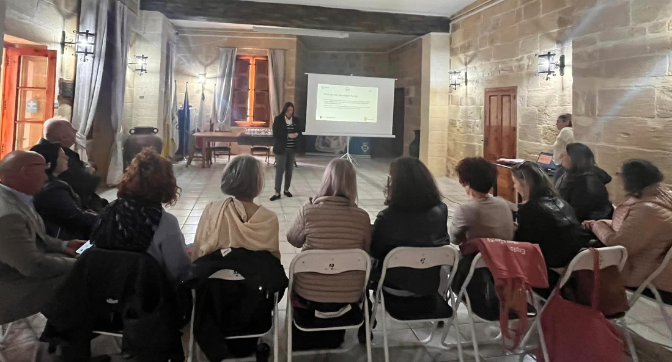
ZIUA 1 ( 22.04.2024)
Elemente de teorie privind initierea și gestionarea proiectelor cu fonduri europene ( identificarea de fonduri europene - tipuri de proiecte, etapele in dezvoltarea și magementul proiectelor, pași în ințierea/dezvoltarea proiectelor)
Prezentare concepte - misiune, viziune, scop
Vizită la primăria Sengleea și prezentarea unui model de proiect cu fonduri norvegiene.

Slide 18

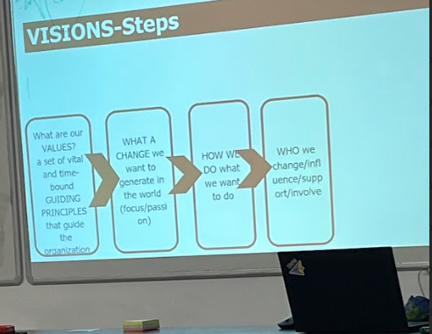
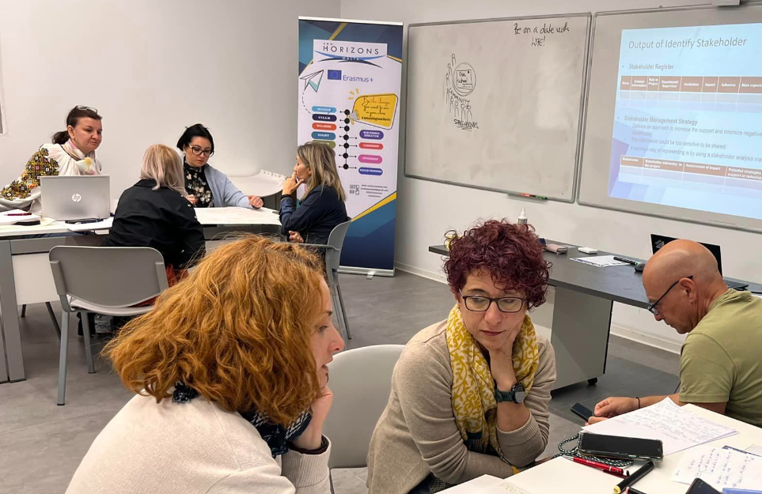
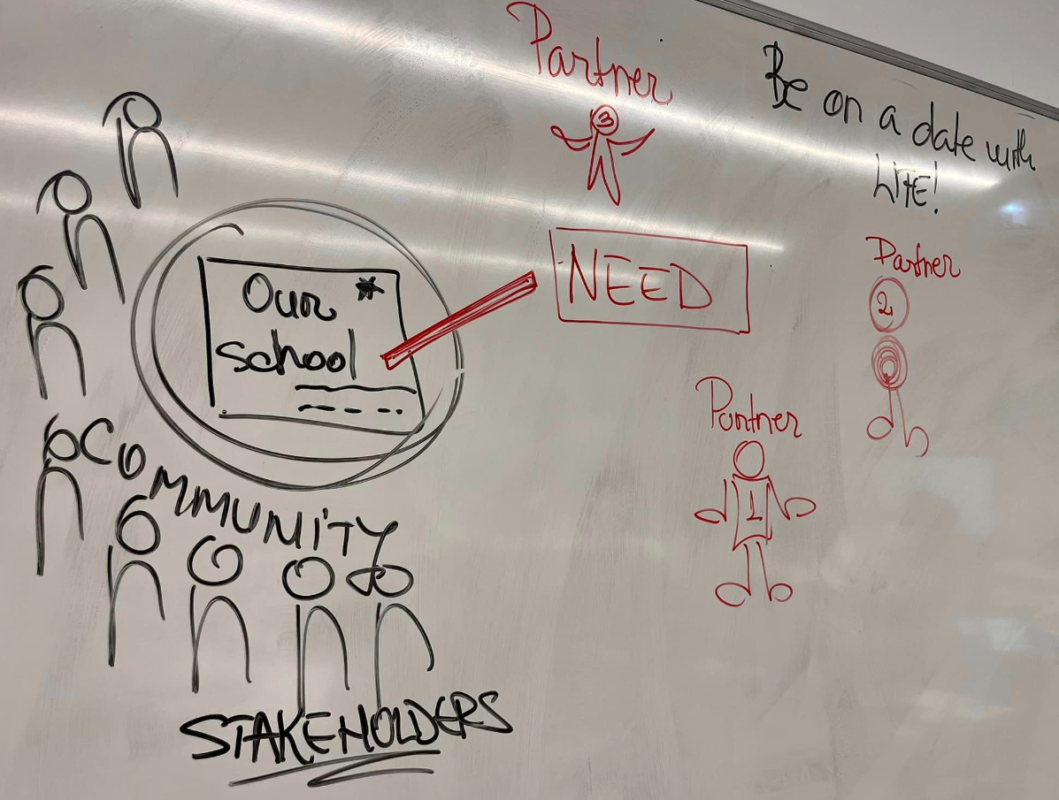
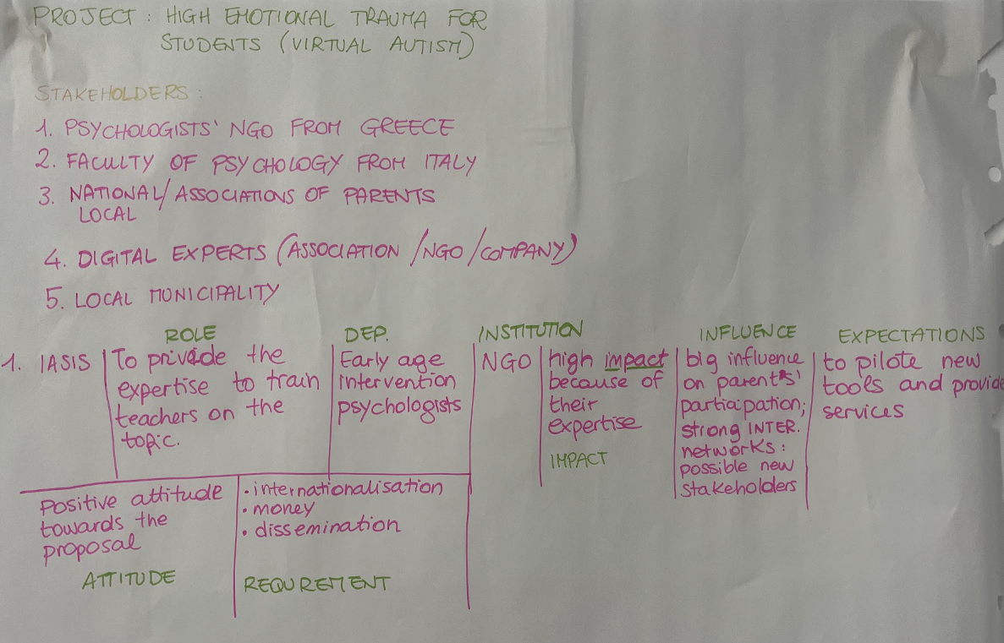
Ziua 2 – 23. 04. 2024
Formularea viziunii, misiunii, țintelor și a realizarea logo-ului unei instituții
Elemente de teorie privind identificarea părților interesate - a indivizilor / organizațiilor impactate de proiect în funcție de putere și interes ( stakeholders)
Sfaturi pentru gestionarea părților interesate
Exercițiu practic - identificarea a 5 stakeholders pentru a dezvolta un proiect internațional care sa vizeze diverse domenii (diminuarea fenomenului de bullying, absenteism), rolul acestora, interesul și influența exercitată, așteptările.

Slide 19
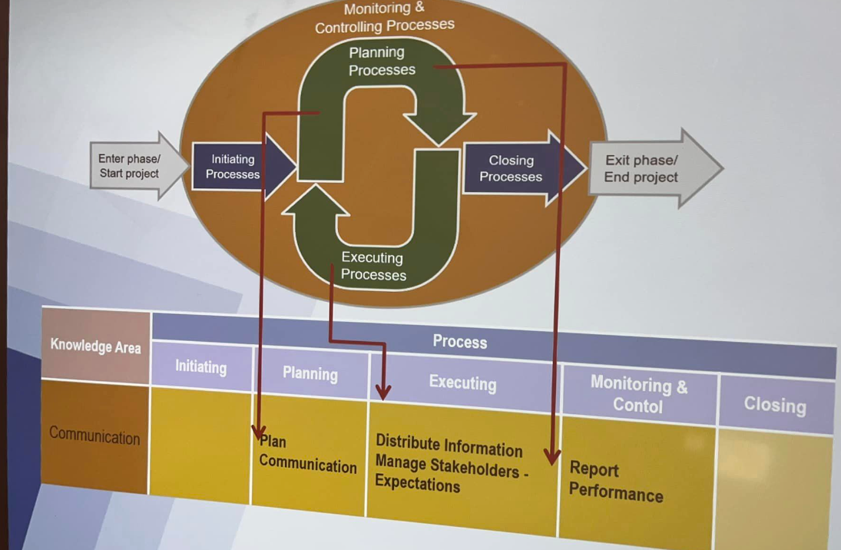
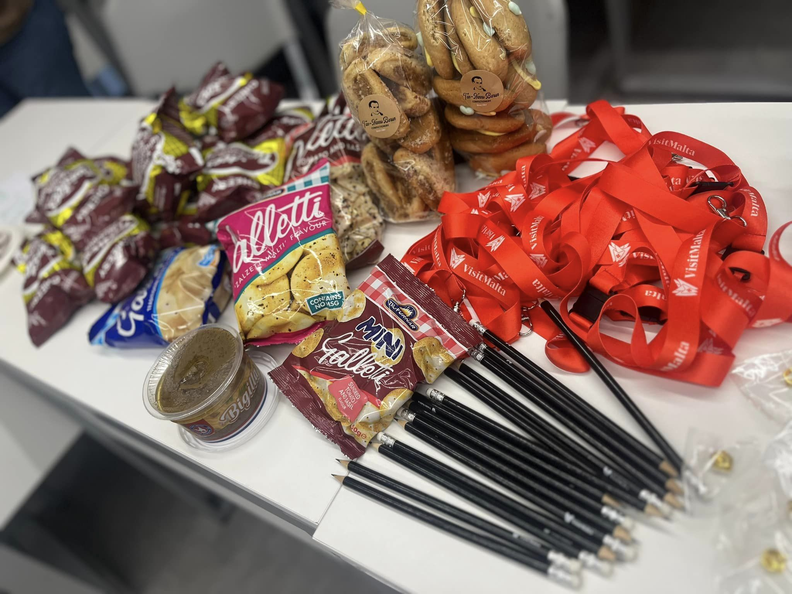
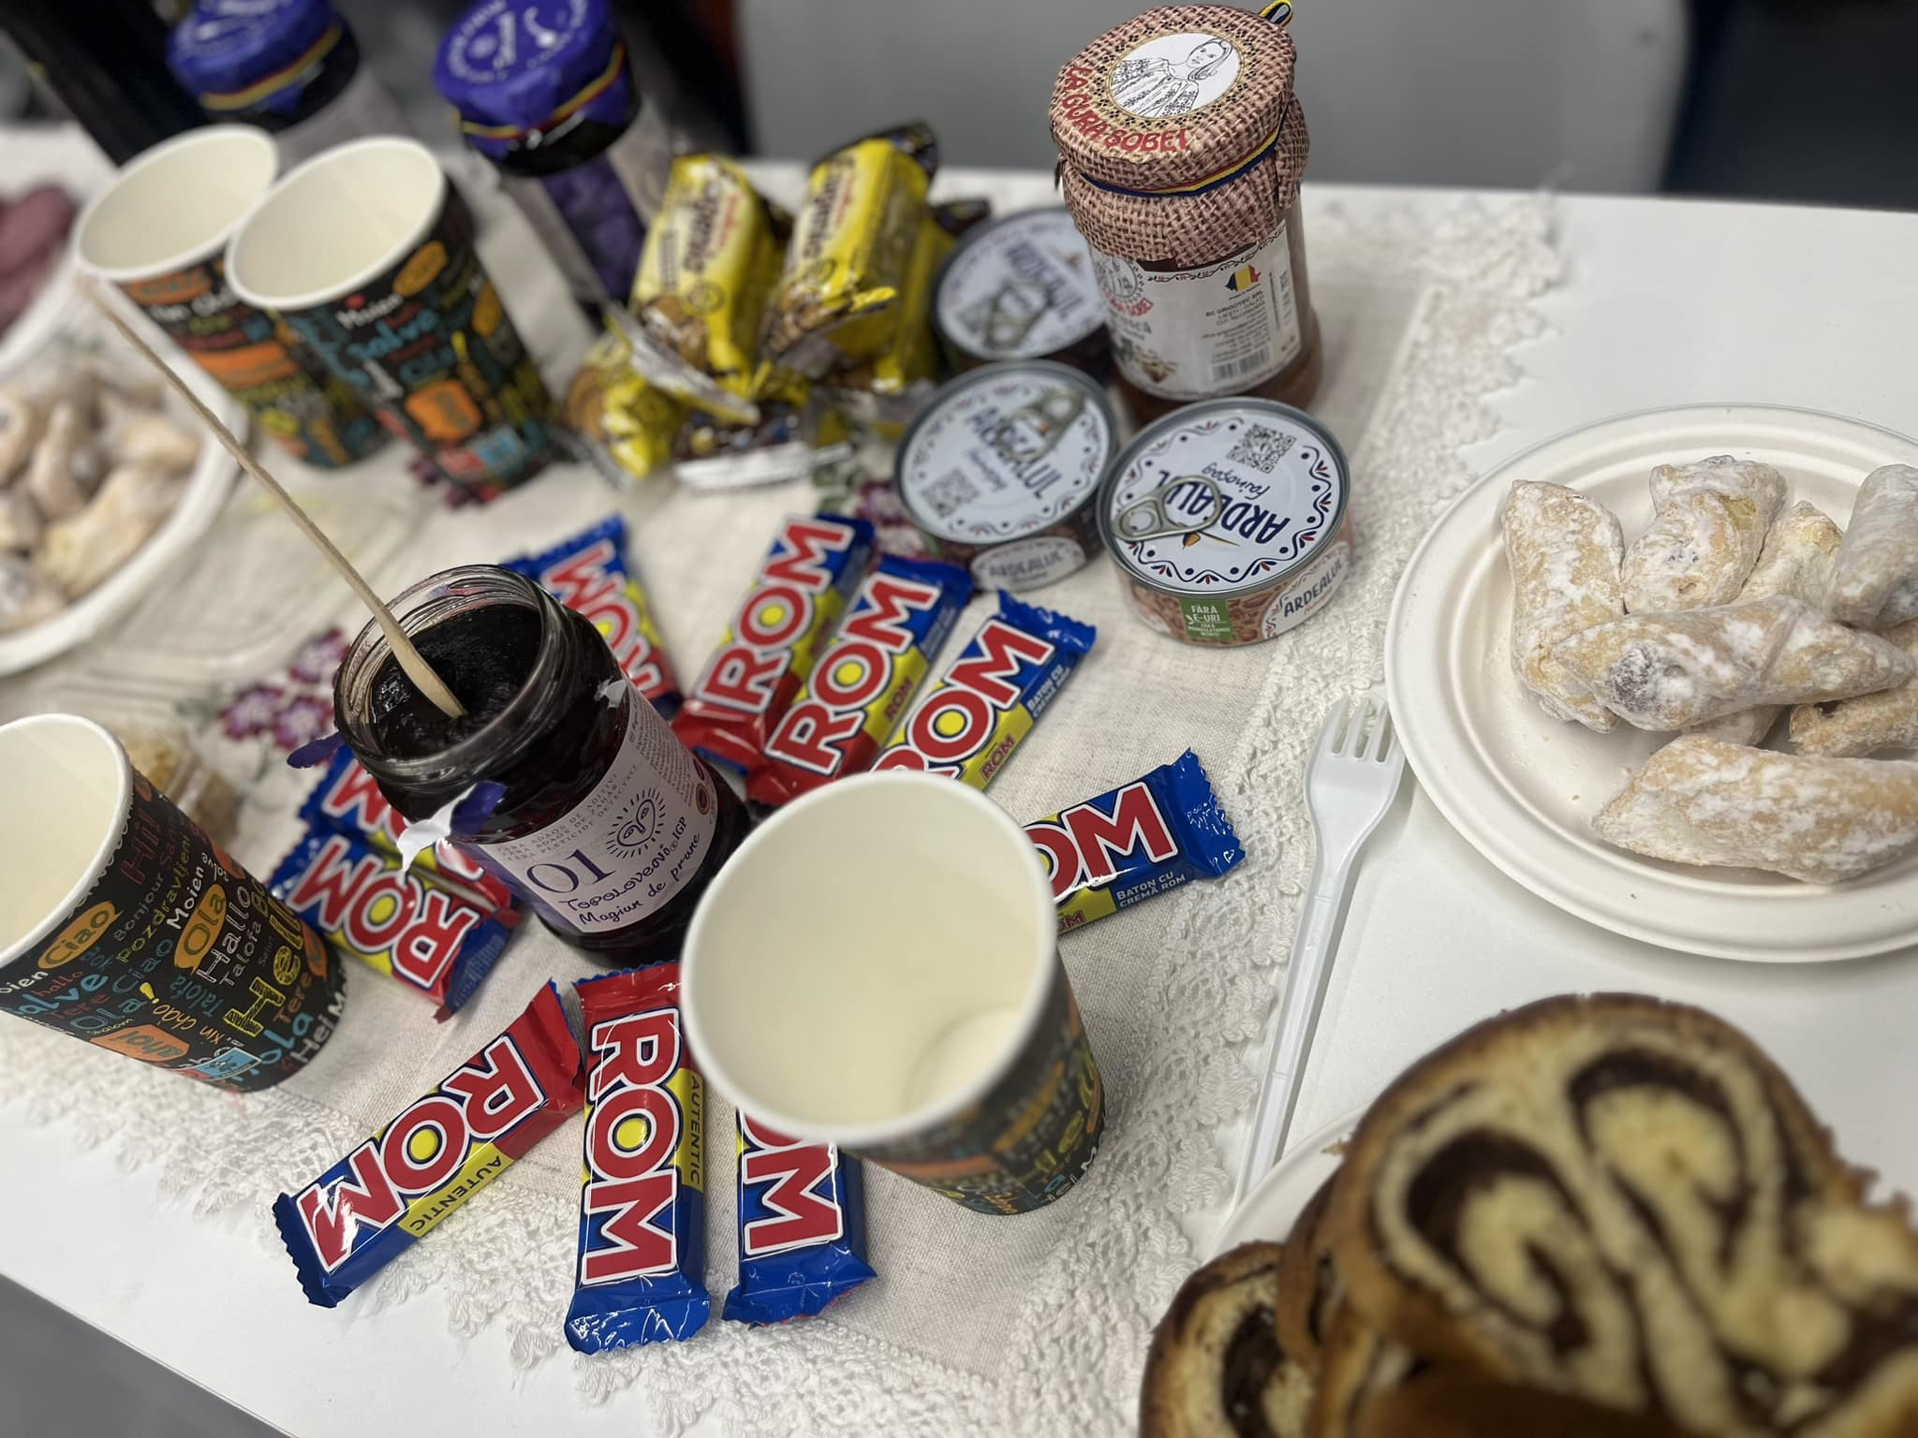
Ziua 2 – 23. 04. 2024
Elemente de teorie: planul gestionarii comunicarii ( ce, cui, scop, cand, tipul/metoda), etapele implementării unui proiect
Eveniment intercultural - prezentarea specificului național al fiecărei țări, al identității culturale, a sistemului de invatamant ( Grecia, Italia, Malta, Romania)

Slide 20
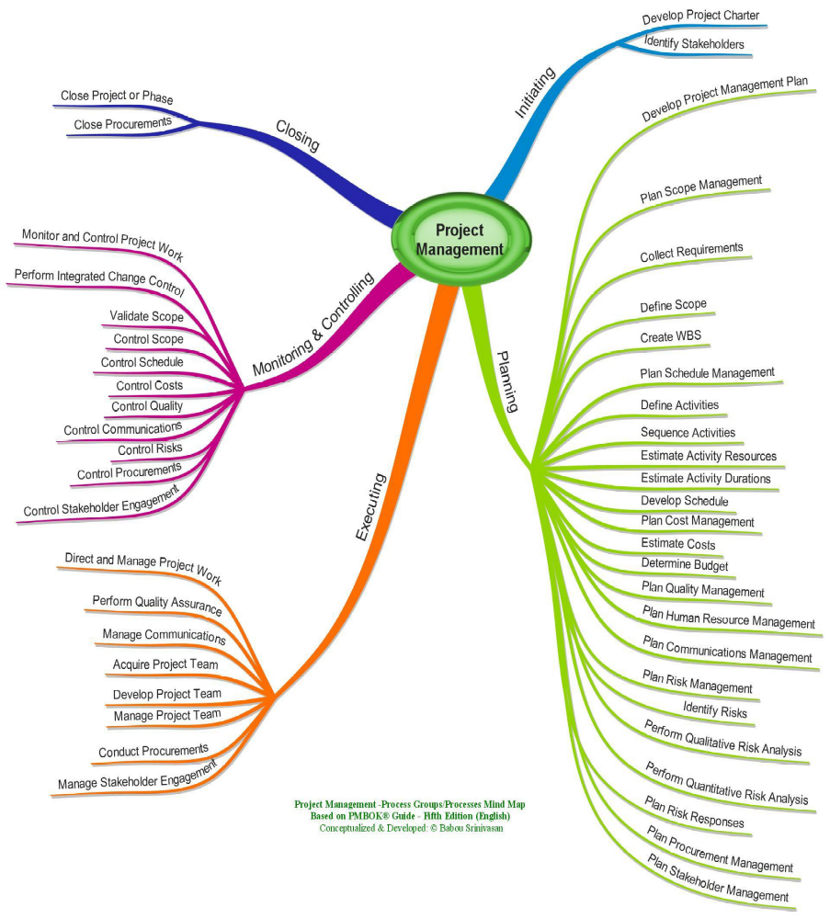
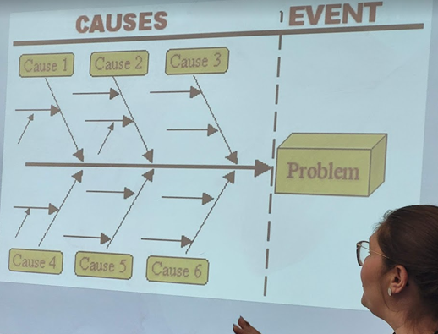
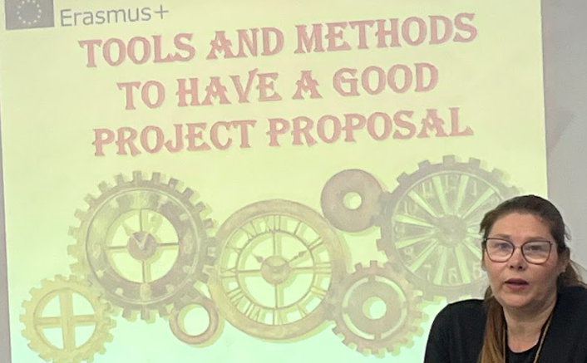
Ziua 3 – 24. 04. 2024
Efecte ale problemei în cazul în care nu se intervine/ nu se implementeaza proiectul.
Formularea scopului unui proiect
Project Management
Rezultate și impact in urma implementarii unui proiect

Slide 21

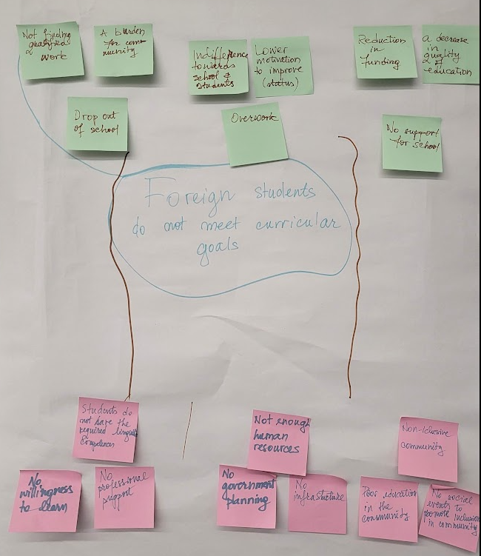
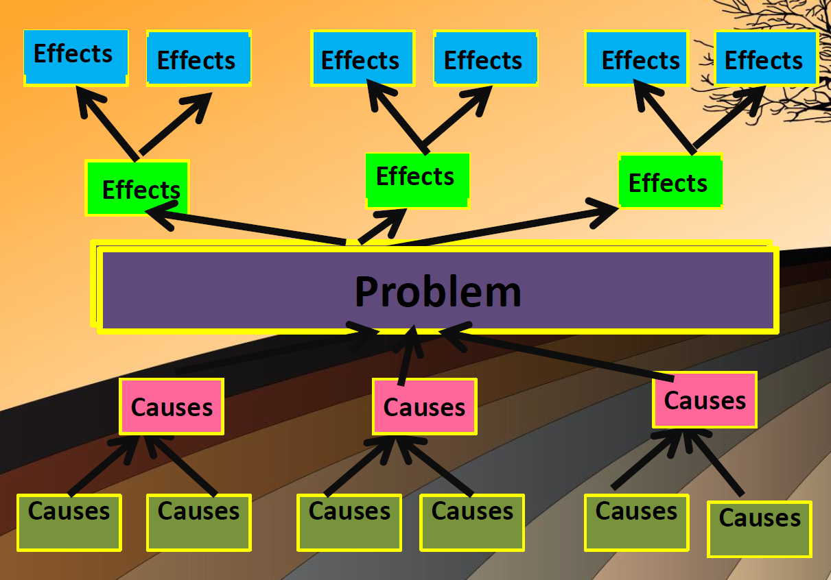
Ziua 3 – 24. 04. 2024
Metoda Problem Tree. Exercitiu practic
Diseminarea rezultatelor unui proiect ( grup ținta, cum, unde, de ce, metoda evaluării, dovada - portofoliul)

Slide 22
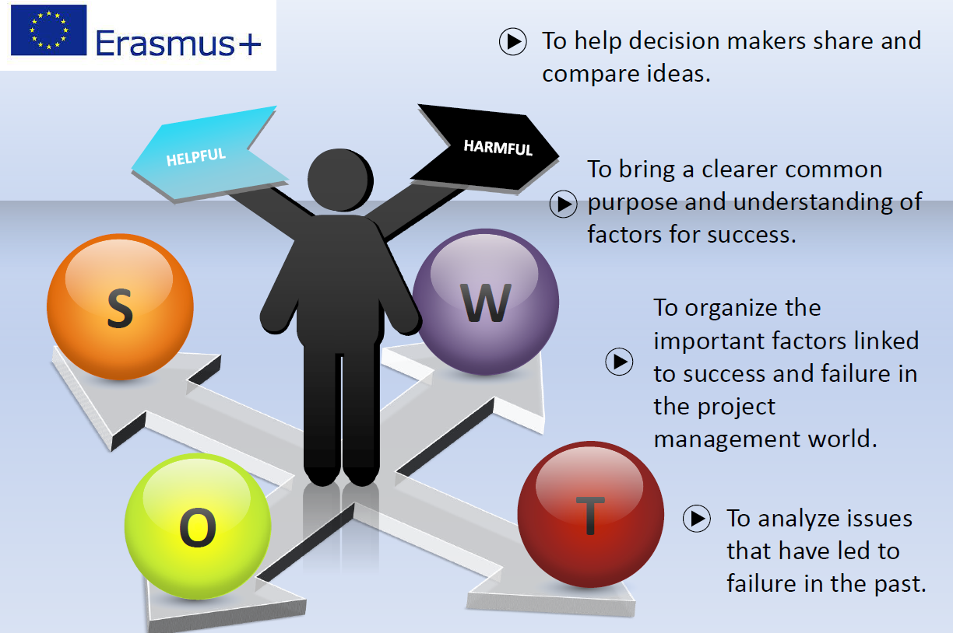
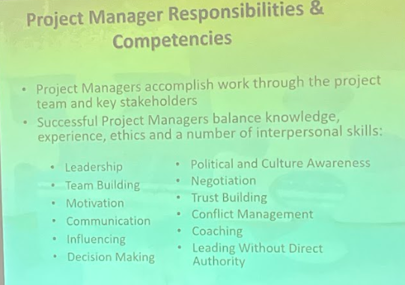
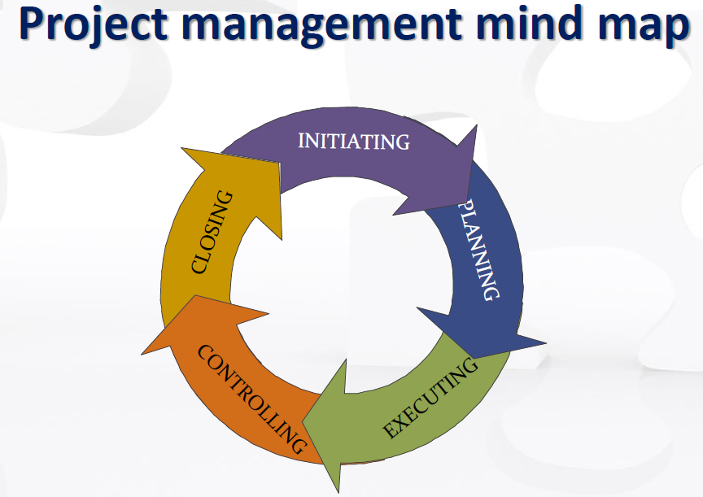
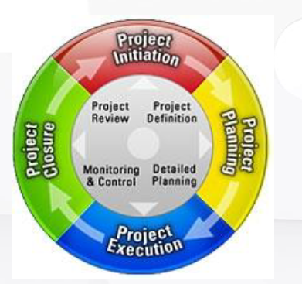
Ziua 4 – 25. 04. 2024
Au fost analizate etapele obligatorii pe care le presupune managementul proiectului( analiza SWOT, identificarea nevoilor, planificarea, executarea, monitorizare și controlul, încheierea).
Un alt aspect abordat s-a referit la responsabilitățile și competentele unui manager de proiect (leadership, promovarea spiritului de echipa, motivare, comunicare, putere de a-i influenta pe alții, de a lua decizii, negociere, încredere, rezolvarea conflictelor, îndrumare și nu în ultimul rand, a conduce fără o autoritate directa).

Slide 23
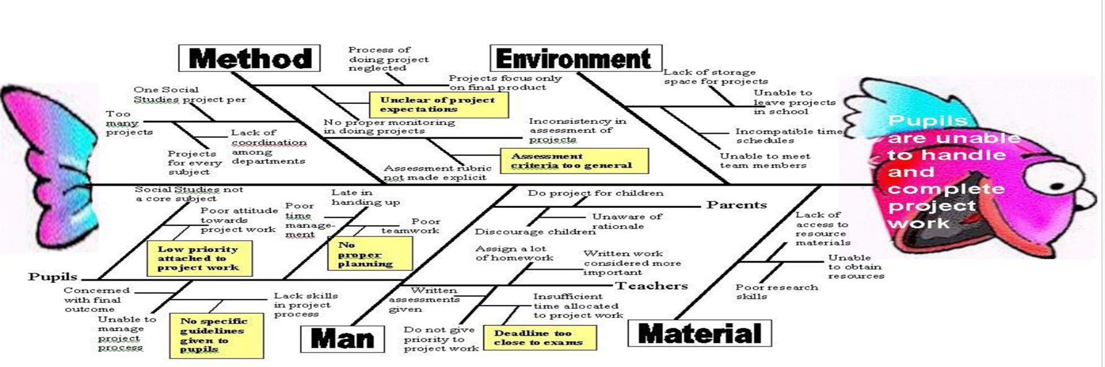
Ziua 4 – 25. 04. 2024
Au fost detaliate instrumentele și metodele pentru o propunere de proiect, pornind de la identificarea problemei, măsurare, analiza, îmbunătățire, verificare și în final, rezolvarea acesteia.
Au fost detaliate cele sase metode (5 de ce?, fish bone, tree analyse, 5W si 1 H, În ce fel as putea sa...).

Slide 24
Mesajul echipei
A fost o încântare să participăm la un curs de Management al Proiectelor / Management Educațional. Mobilitatea ne-a oferit nu doar cunoștințe valoroase, ci și numeroase resurse și instrumente utile atât în managementul instituțional, cât și pentru a iniția și implementa proiecte europene.
Au fost 5 zile intense, cu sesiuni de învățare concretă, dobândind cunoștințe practice și tehnici de management educațional și al proiectelor. Am creat conexiuni cu reprezentanți din unități școlare din alte regiuni, care au obiective și nevoi asemănătoare cu ale noastre (Italia, Grecia, Malta).
Incurajăm implicarea cadrelor didactice în Proiecte Erasmus , noi suntem hotărâți să inițiem și implementăm Peroiecte care contribuie la dezvoltarea școlii noastre prin inițiative europene

